Slide 1
Entrega de Resultados FOBAM 2020
Fortalecimiento del GEPEA a través de acciones Integrales e Institucionales que Coadyuven en la Erradicación del Embarazo Infantil y Prevención del Embarazo Adolescente en Tamaulipas.

Slide 2
Alcance - Mapa

Slide 3
Alcance
No. | Municipios | Mujeres | Hombres | Total
1 | Abasolo | 1 | 2 | 3
2 | Aldama | 14 | 5 | 19
3 | Altamira | 63 | 31 | 94
4 | Antiguo Morelos | 16 | 5 | 21
5 | Burgos | 0 | 1 | 1
6 | Bustamante | 1 | 0 | 1
7 | Camargo | 16 | 8 | 24
8 | Casas | 8 | 6 | 14
9 | Madero | 49 | 23 | 72
10 | Cruillas | 0 | 0 | 0
11 | Gómez Farías | 9 | 0 | 9
12 | González | 17 | 3 | 20
13 | Güemez | 2 | 0 | 2
14 | Guerrero | 0 | 2 | 2
15 | G. Díaz Ordaz | 0 | 0 | 0
16 | Hidalgo | 23 | 10 | 33
17 | Jaumave | 23 | 26 | 49
18 | Jiménez | 1 | 0 | 1
19 | Llera | 10 | 1 | 11
20 | Mainero | 2 | 1 | 3
21 | Mante | 157 | 47 | 204
22 | Matamoros | 102 | 63 | 165
23 | Méndez | 0 | 0 | 0
24 | Mier | 0 | 1 | 1
25 | Miguel Alemán | 12 | 8 | 20
26 | Miquihuana | 1 | 2 | 3
27 | Nuevo Laredo | 99 | 50 | 149
28 | Nuevo Morelos | 1 | 1 | 2
29 | Ocampo | 12 | 2 | 14
30 | Padilla | 39 | 24 | 63
31 | Palmillas | 10 | 1 | 11
32 | Reynosa | 114 | 50 | 164
33 | Rio Bravo | 17 | 11 | 28
34 | San Carlos | 4 | 1 | 5
35 | San Fernando | 29 | 11 | 40
36 | San Nicolás | 1 | 0 | 1
37 | Soto la Marina | 21 | 9 | 30
38 | Tampico | 239 | 87 | 326
39 | Tula | 9 | 5 | 14
40 | Valle Hermoso | 45 | 13 | 58
41 | Victoria | 543 | 302 | 845
42 | Villagrán | 7 | 1 | 8
43 | Xicotencatl | 9 | 0 | 9
 | Totales | 1726 | 813 | 2539

Slide 4
Colaboraciones
Instituto de las Mujeres en Tamaulipas
Secretaría de Salud
Sistema DIF Tamaulipas
IMSS Estatal
ISSSTE Estatal
Secretaría General de Gobierno
Sistema Estatal de Protección de Niñas, Niños y Adolescentes
Instituto de la Juventud de Tamaulipas
Secretaría de Educación
Comisión de Derechos Humanos del Estado de Tamaulipas
Universidad Autónoma de Tamaulipas
Secretaría de Bienestar Social
Colegio de Tamaulipas
Fiscalía especializada en la Investigación de Delitos contra Niñas, Niños y Adolescentes y contra la Mujer por Razones de Género en Tamaulipas
Procuraduría de Protección a Niñas, Niños y Adolescentes del Sistema DIF Tamaulipas
Coordinación Estatal de Atención al Bienestar Emocional
CRIT Tamaulipas
C. Celia Alicia Reyes Calva - Colon Feliz, A.C.
C. Zula Julieta Moreno Saldierna - Discapacitados, A.C.
C. Ma. Belem Carrizal Rivera - INCLUYAC

Slide 5
METAS

Slide 6
217.MT FOBAM-1
Fortalecer la capacidad e incidencia y la mejor instrumentación de acciones locales articuladas por los Grupos Estatales para la Prevención del Embarazo Adolescente con el liderazgo de las instancias de las Mujeres en las Entidades Federativas.

Slide 7
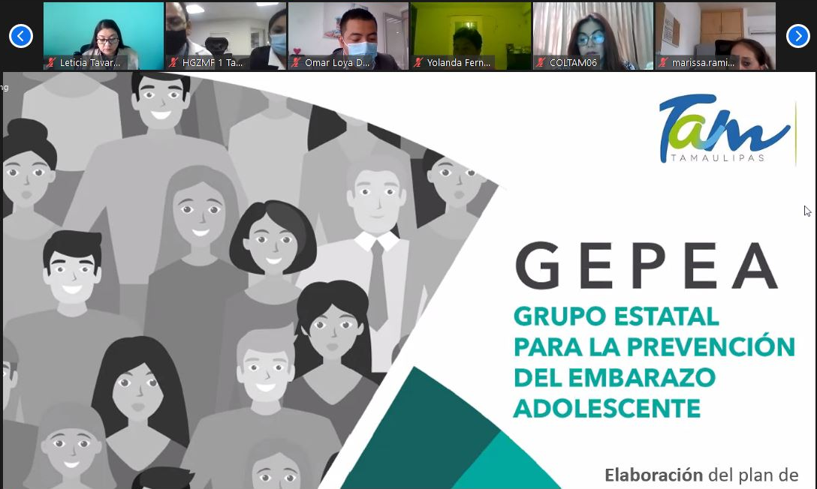
Realizar al menos 2 mesas de trabajo para impulsar que las acciones del proyecto FOBAM se incorporen al plan de trabajo 2020 del GEPEA.
Se llevaron a cabo dos sesiones agendadas los días 21 de agosto de 2020 y el 29 de septiembre de 2020 enfocadas a impulsar las acciones del proyecto FOBAM, donde:
Se reconocieron actividades afines a las acciones del proyecto FOBAM realizadas por cada instancia.
Se propuso unificar el trabajo de manera interinstitucional.
Se dio a conocer formalmente la Red de Atención a las NAMES.
Se dio a conocer el flujo de atención de la Red
Se acordó establecer un Plan de Trabajo planeado hasta el 2022

Slide 8
Elaborar estrategias y plan de trabajo con un municipio de alta o muy alta tasa de embarazo infantil o adolescente.
Se llevaron a cabo dos mesas de trabajo en donde se estableció el Grupo Interinstitucional Municipal para la Prevención del Embarazo Adolescente en el Municipio de Reynosa
Se dieron a conocer las acciones que cada instancia lleva a cabo para prevenir el embarazo adolescente en el municipio.
Se dio a conocer el trabajo transversal que realiza la Fiscalía del Estado en el municipio con otras instituciones para atender casos de violencia.
Agendar Reunión del Grupo Interinstitucional Municipal para el mes de enero de 2021
Revisión de la Matriz de acciones elaborada por cada dependencia.
Establecer un Plan de Trabajo para el año 2021
INTEGRANTES
Comisión de Derechos Humanos del Estado de Tamaulipas
ISSSTE Municipal
Fiscalía General Estado
Sistema DIF Municipal
Jóvenes Tamaulipas
Secretaría de Salud
Secretaría de Bienestar Social
Coordinación Estatal de Atención al Bienestar Emocional

Slide 9
218.MT FOBAM-2
Impulsar espacios de esparcimiento de participación y fortalecimiento de liderazgos de niñas y adolescentes en derechos sexuales y reproductivos.

Slide 10
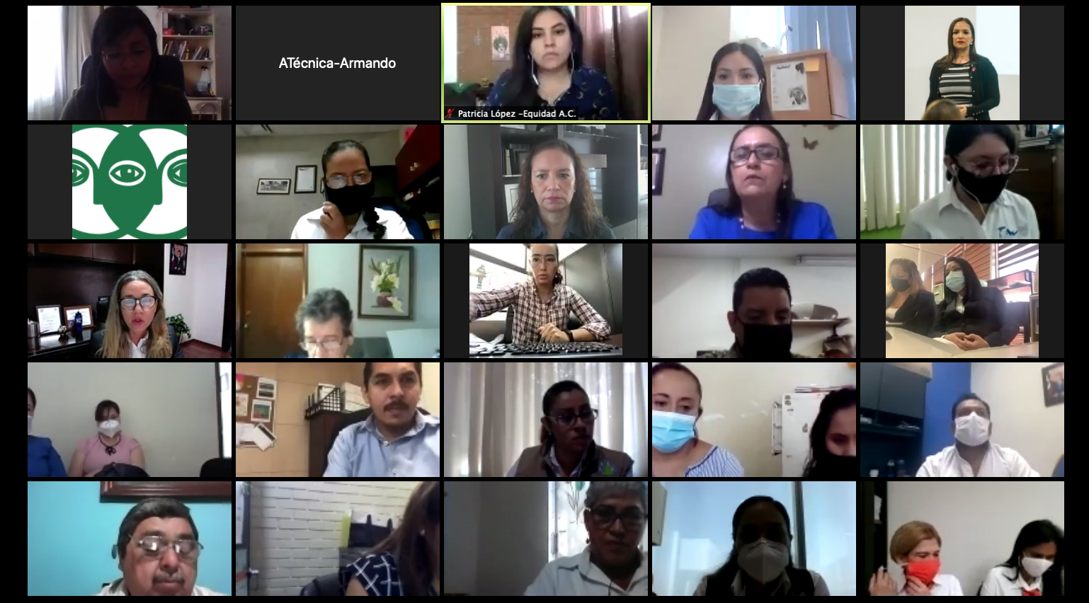
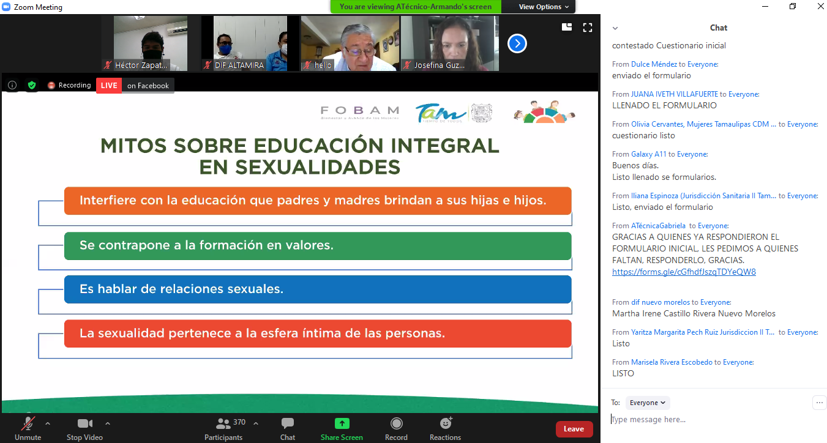
Foros sobre el derecho a la participación de niñas y adolescentes, con la asistencia de funcionarias/os públicos, padres y madres de familia, para la construcción de una agenda de infancia y adolescencia con énfasis en derechos sexuales y reproductivos que tenga enfoque de derechos y perspectiva de género.

Slide 11
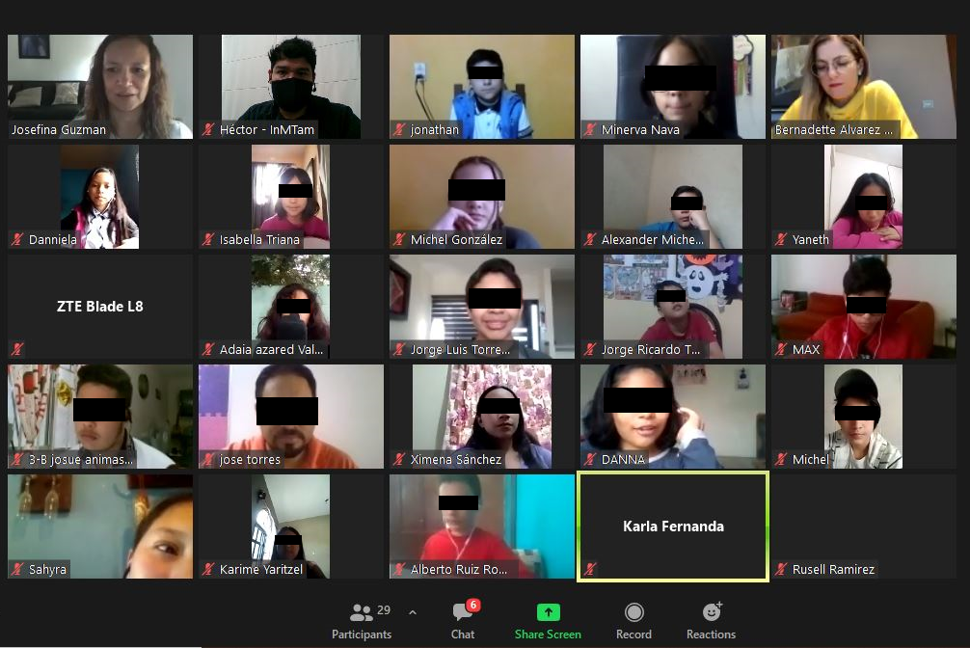
Implementar una Escuela de Liderazgo Adolescente, con un eje fundamental en derechos sexuales y reproductivos.
Apertura: del 13 al 15 de octubre
Cierre: del 8 al 10 de diciembre

Slide 12
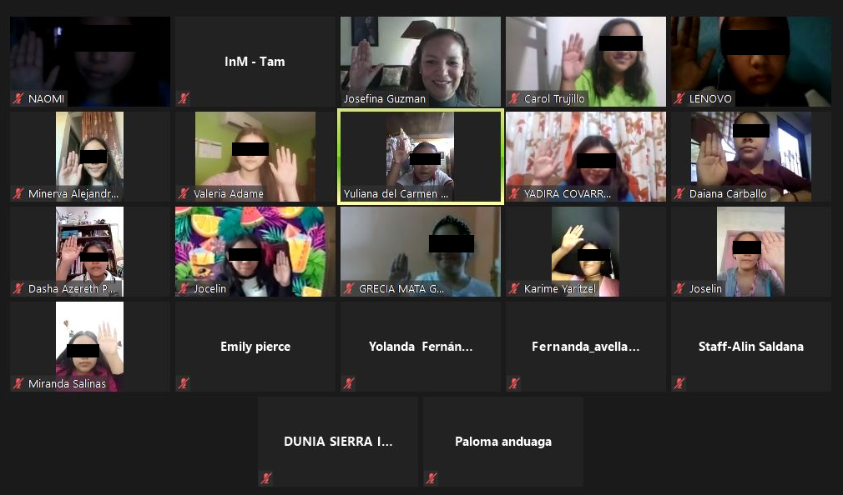
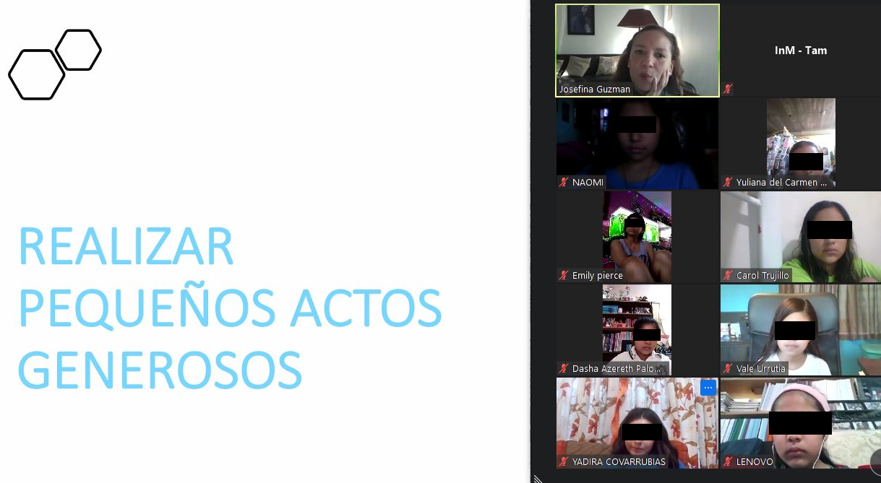
Conformación de una red de niñas y adolescentes que puedan posicionar la agenda de derechos, derechos sexuales y reproductivos y prevención de embarazo y generar espacios de incidencia para sus integrantes.
Conformada por un total de 14 niñas y 12 adolescentes.
Zona Norte: 9
Zona Centro: 11
Zona Sur: 6
Seleccionadas de la Escuela de Liderazgo con base a su interés, aportaciones e iniciativa .

Slide 13
219.MT FOBAM-3:
Impulsar estrategias para la prevención y atención de la violencia sexual contra niñas y adolescentes y el acceso a la Interrupción Voluntaria del Embarazo (IVE) según el marco normativo vigente.

Slide 14
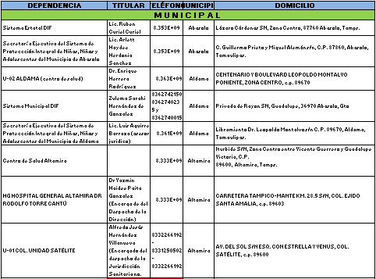
Integración y difusión de un directorio de enlaces institucionales estatales y municipales para la atención, referencia y contra referencia de las niñas y adolescentes embarazadas (o en riesgo de quedar embarazadas) ante violencia o abuso sexual.
Integrado por 154 contactos de diversas instancias como lo son:
Centros de Salud
Hospitales Civiles y Generales
Sistema DIF Estatal y Municipal
Procuradurías de Protección de NNA
Titulares de SIPINNA
Centros Regionales
Jóvenes Tamaulipas
Centro de Atención Integral a Victimas

Slide 15
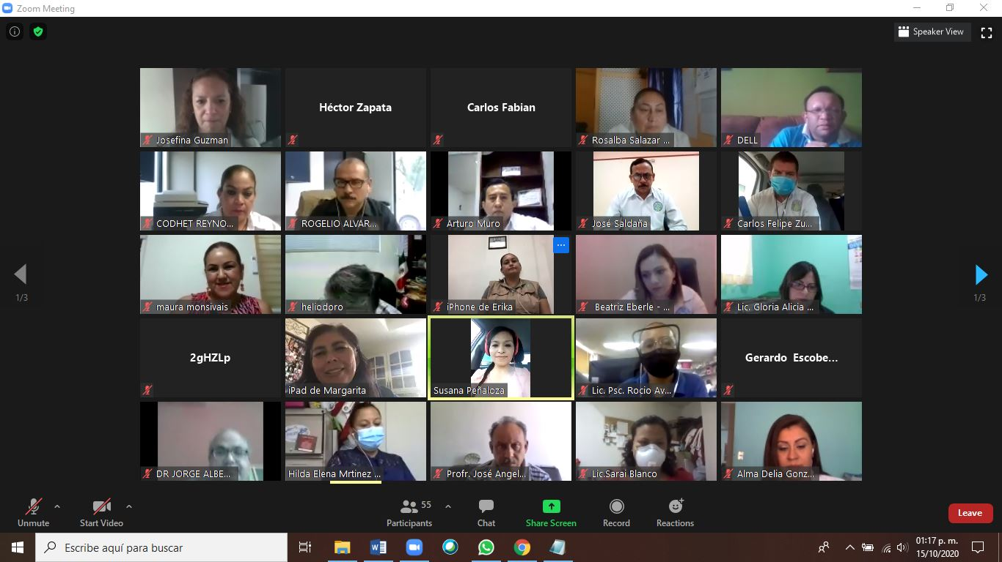
Talleres de capacitación, con perspectiva de género y enfoque de derechos humanos, dirigido a personas prestadoras de servicios institucionales (salud, educación, desarrollo social, procuración de justicia) sobre la detección y denuncia de casos de violencia y/o abuso sexual de niñas y adolescentes; así como, del derecho a la IVE.

Slide 16
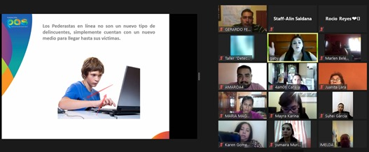
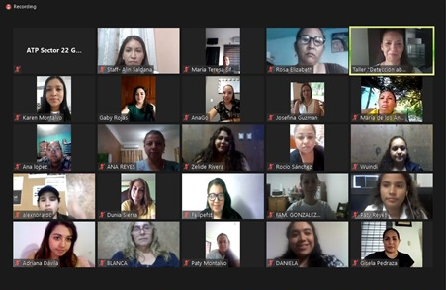
Talleres de capacitación, con perspectiva de género y enfoque de derechos humanos, dirigido a madres, padres y personas responsables del cuidado de niñas, niños y adolescentes sobre la detección y denuncia de casos de violencia y/o abuso sexual de niñas y adolescentes; así como, del derecho a la IVE.

Slide 17
220.MT FOBAM-4
Fortalecer capacidades de actores estratégicos en materia de educación integral en sexualidad (EIS).

Slide 18
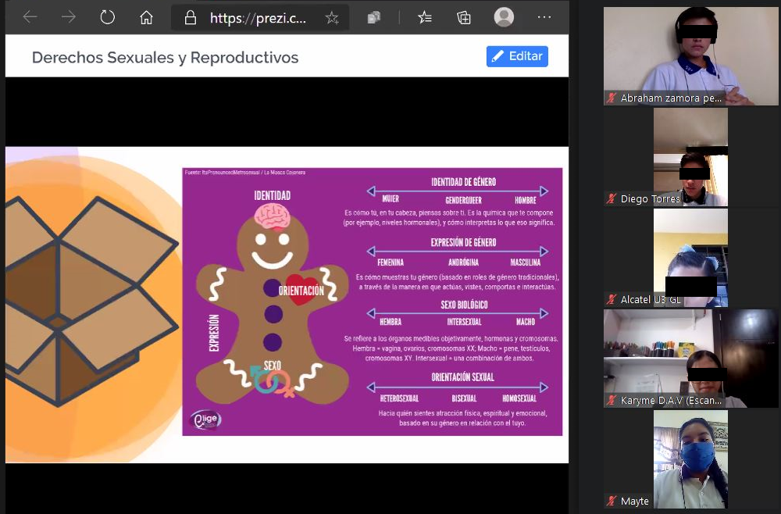
Talleres de formación de adolescentes y jóvenes como multiplicadoras y multiplicadores de información en derechos sexuales y reproductivos (con enfoque de género e interculturalidad), vinculándoles a una red de servicios
 | Jóvenes y Adolescentes Multiplicadores(as)
 | Mujeres | Hombres | Total
Zona Centro | 152 | 83 | 235
Zona Sur | 188 | 89 | 277
Zona Norte | 167 | 51 | 218
 | 507 | 223
 |  | Total | 730

Slide 19
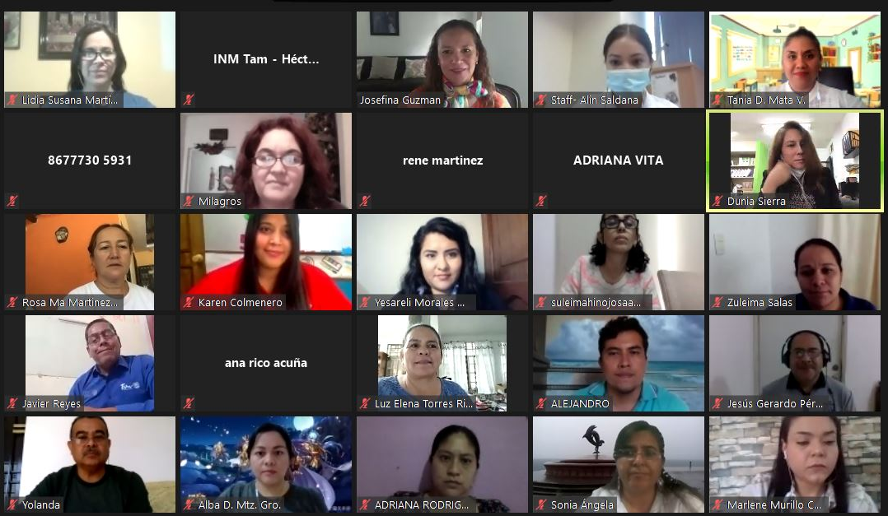
Talleres de sensibilización y capacitación integral dirigidos al personal docente en educación integral en sexualidad, incluyendo la participación de la sociedad civil y los colectivos formados y/o en los que participan los jóvenes.

Slide 20
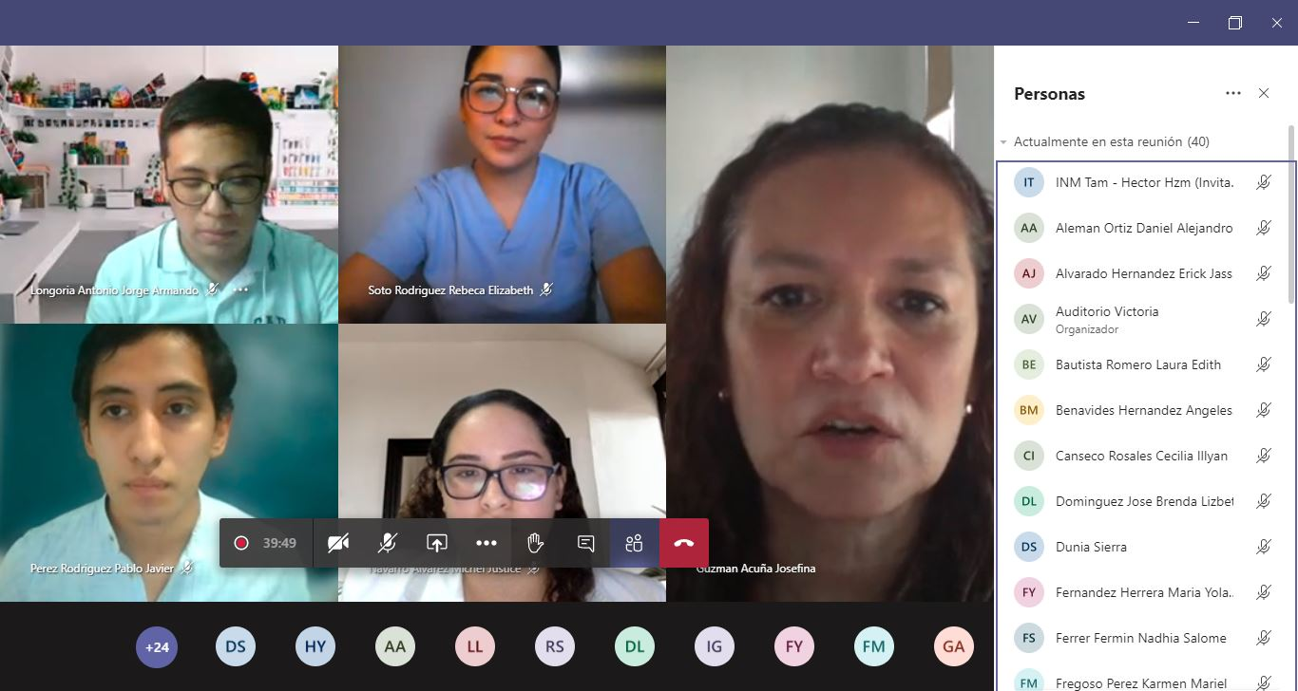
Foros sobre la EIS, con perspectiva de género y enfoque de derechos humanos, en colaboración con las escuelas y subsistemas del nivel medio superior y la participación de las y los jóvenes del Programa Beca Universal Benito Juárez García y la definición de un plan de acción a corto plazo para fortalecer la prevención del embarazo adolescente.

Slide 21
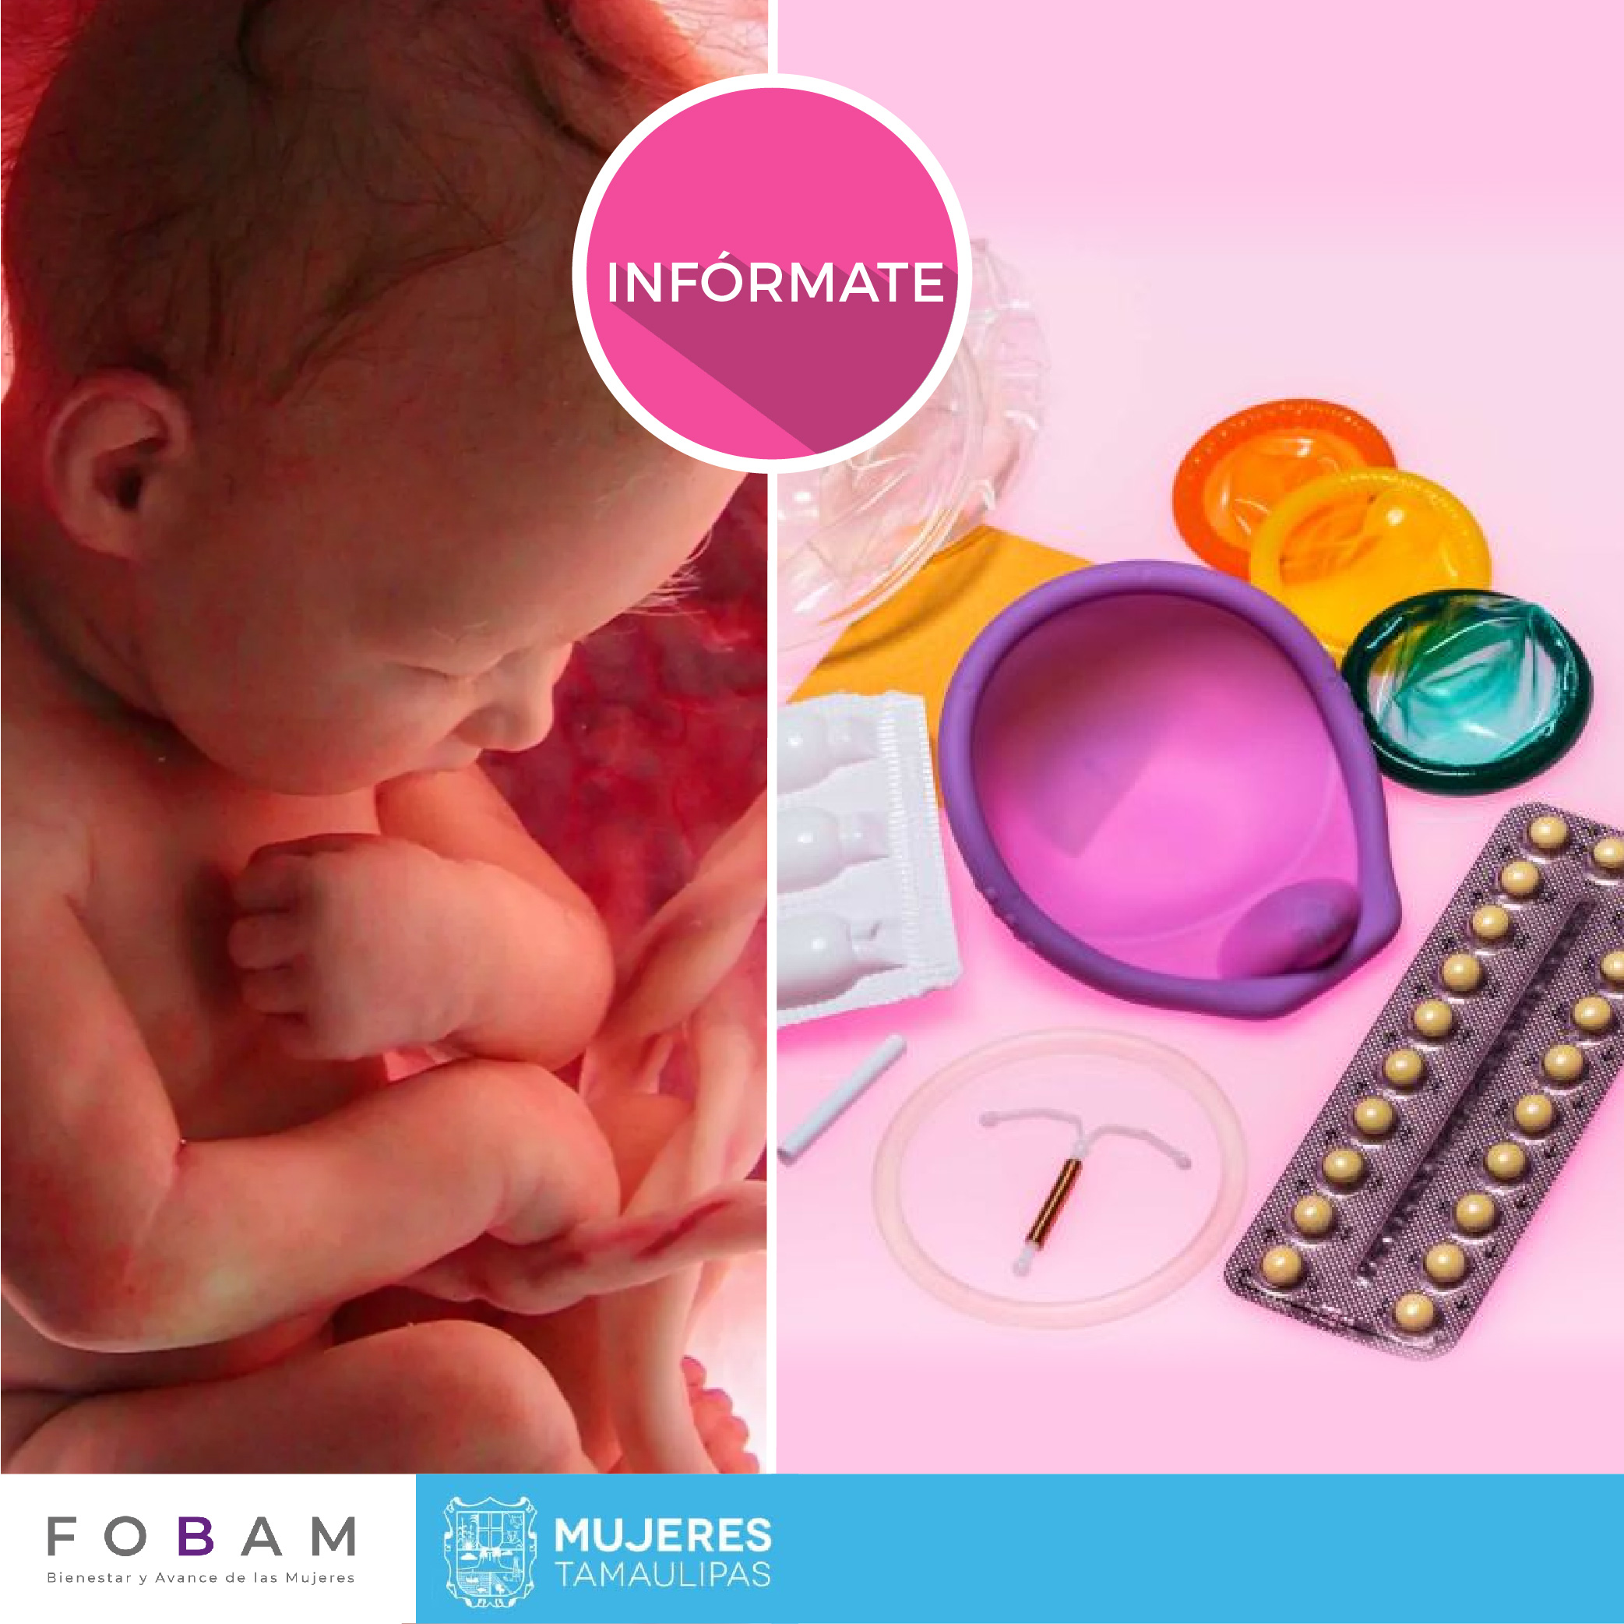
Campañas de difusión en redes y medios (incluida las radios comunitarias) para difundir entre niñas, niños, adolescentes las estrategias digitales para prevenir el embarazo adolescente.
Transmisiones en vivo de Foros y Talleres mediante Redes Sociales del Instituto de las Mujeres en Tamaulipas
Elaboración de slogans
Publicación de fliers digitales enfocados a la prevención del embarazo adolescente.

